Slide 1

PROGRAMAÇÃO AVANÇADA
Prof Adilson Lopes

Slide 2
OVERVIEW
DEPOIS DE DESVENDAR
O QUE SÃO OS OBJETOS
COMO FUNCIONA A TROCA DE MENSAGEM ENTRE OS OBJETOS
O QUE É ENCAPSULAMENTO
QUAL A DIFERENÇA BÁSICA ENTRE CLASSE E INSTÂNCIA
A SINTAXE BÁSICA
TER VISTO ESTRUTURAS DE REPETIÇÃO

Slide 3
OVERVIEW
VAMOS VER AQUI
COMO FUNCIONA O ENCAPSULAMENTO
ENTENDER OS GETS E SETS
CONSTRUTORES
A PALAVRA STATIC

Slide 4
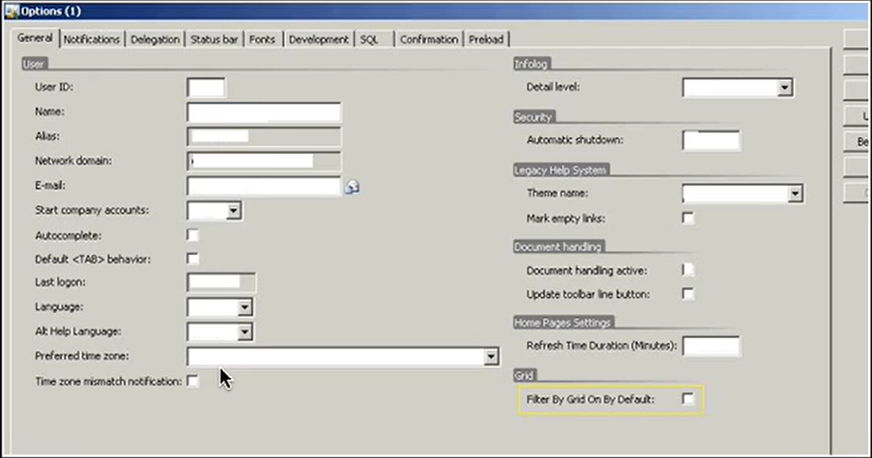
PROCEDURAL x ORIENTAÇÃO A OBJETOS
Cuidava do BD
Times pequenos (Década de 90)
Cuidava do Front
Tudo concentrado e uma única pessoa
Cuidava do Back

Slide 5
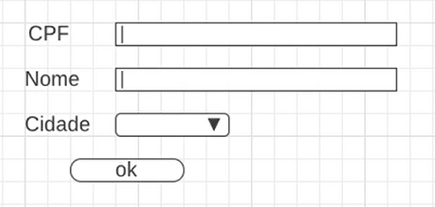
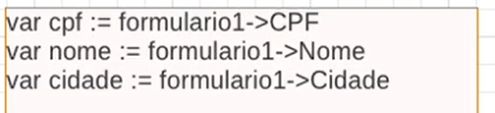
COMO OS SOFTWARE ERAM CRIADOS NO MÉTODO PROCEDIMENTAL
Se houvesse a necessidade de validar o CPF?

Slide 6
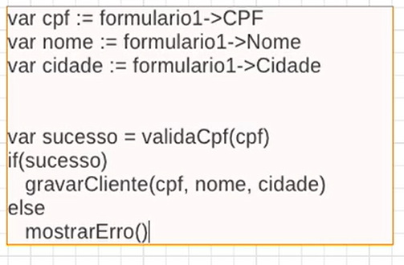
COMO OS SOFTWARE ERAM CRIADOS NO MÉTODO PROCEDIMENTAL
Chamado o método para armazenar os dados

Slide 7
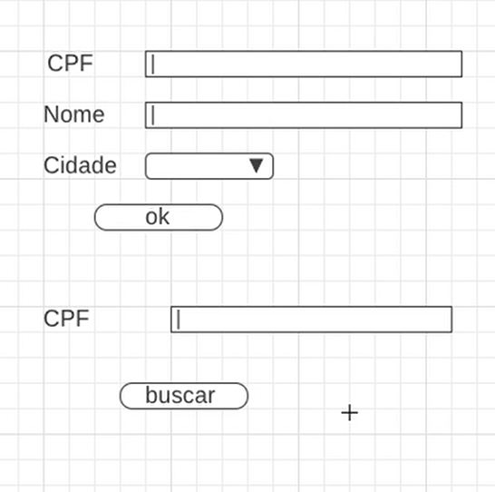
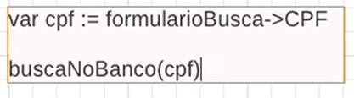

SE O PROGRAMA TIVESSE OUTRA FUNCIONALIDADE?

Slide 8
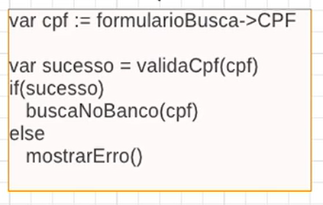

SE O PROGRAMA TIVESSE QUE VALIDAR O CPF NA BUSCA?
Validando CPF na busca

Slide 9

SE O PROGRAMA TIVESSE QUE VALIDAR O CPF NA BUSCA?
CPF
VAI CHEGAR UM PESSOAL NOVO NA EMPRESA E VAI DEENVOLVER ALGO NOVO QUE PRECISA DE CPF, MAS ESSA PESSOA NÃO SABE QUE PRECISA VALIDAR O CPF .

Slide 10
SOFTWARE DE CONTA BANCÁRIA
O QUE PRECISO SABER PARA FAZER ISSO?
CAPTUREI QUATRO CARACTERÍSTICAS QUE PODEMOS ENCONTRAR EM UM BANCO
REQUISITOS
SALDO
AGENCIA
NUMERO
TITULAR
QUAIS OS COMPORTAMENTOS DE UMA CONTA
SACAR
DEPOSITAR
TRANSFERE
ISSO É UMA ESPECIFICAÇÃO DE UMA CONTA
ISSO NÃO É UMA CONTA?

Slide 11
CRIANDO O TIPO CONTA NO JAVA
TIPO CONTA
SALDO
AGENCIA
NUMERO
TITULAR
Classe Conta {
Double Saldo
Int Agencia
Int Numero
String Titular
}

Slide 12
CRIANDO CONTA NO JAVA
Saldo
Agencia
Numero
Titular
Class Conta {
Double saldo;
Int agencia;
Int numero;
String titular;
}
Saldo
Agencia
Numero
Titular
Posso construir quantas contas quiser
NÃO POSSO ARMAZENAR NA ESPECIFICAÇÃO
Saldo
Agencia
Numero
Titular

Slide 13
CRIANDO CONTA
Objeto
Saldo
Agencia
Numero
Titular
classe
Instância de conta
Class Conta {
Double saldo;
Int agencia;
Int numero;
String titular;
}
Saldo
Agencia
Numero
Titular
NÃO POSSO ARMAZENAR NA ESPECIFICAÇÃO
Saldo
Agencia
Numero
Titular

Slide 14
CRIANDO CONTA
Objeto
Saldo
Agencia
Numero
Titular
classe
Instância de conta
Class Conta {
Double saldo;
Int agencia;
Int numero;
String titular;
}
ALTERANDALTERANDO A ESPECIFICAÇÃO DE UMA ATRIBUTO
Saldo | 200
Agencia
Numero
Titular
Saldo
Agencia
Numero
Titular

Slide 15
CRIANDO A CLASSE CONTA NO JAVA
public class Conta {
Double saldo;
Int agencia;
Int numero;
String titular;
}
CRIANDO A CLASSE CONTA

Slide 16
CRIANDO A CLASSE CRIA CONTA NO JAVA
public class CriaConta {
Public static void main (String [] args){
New Conta();
}
}
NESTE CASO ESTAMOS INSTANCIANDO UM OBJETO DO TIPO CONTA

Slide 17
CRIANDO A CLASSE CRIA CONTA NO JAVA
public class CriaConta {
Public static void main (String [] args){
Conta primeiraConta = New Conta();
}
}
NESTE CASO ESTAMOS ESTAMOS CRIANDO UMA REFERÊNCIA A ESSA CONTA

Slide 18
CRIANDO A CLASSE CRIA CONTA NO JAVA
public class CriaConta {
Public static void main (String [] args){
Conta primeiraConta = New Conta();
primeiraConta.saldo = 200;
}
}
NESTE CASO ESTAMOS ESTAMOS ATRIBUINDO UM VALOR DE SALDO EM UMA CONTA REFERÊNCIADA PELO NOME

Slide 19
CRIANDO CONTA
primeiraConta
Saldo | 200
Agencia
Numero
Titular
classe
Instância de conta
Class Conta {
Double saldo;
Int agencia;
Int numero;
String titular;
}
ADICIONANDO UM VALOR DE CARACTERÍSTICA AO ATRIBUTO SALDO

Slide 20
CRIANDO A CLASSE CRIA CONTA NO JAVA
public class CriaConta {
Public static void main (String [] args){
Conta primeiraConta = New Conta();
primeiraConta.saldo = 200;
System.out.println(primeiraConta.saldo);
primeiraConta.saldo += 100;
System.out.println(primeiraConta.saldo);
}
}
NESTE CASO ESTAMOS ESTAMOS ALTERANDO O VALOR DE SALDO EM UMA CONTA REFERÊNCIADA PELO NOME

Slide 21
CRIANDO CONTA
primeiraConta
Saldo | 300
Agencia
Numero
Titular
classe
Instância de conta
Class Conta {
Double saldo;
Int agencia;
Int numero;
String titular;
}
ADICIONANDO UM VALOR DE CARACTERÍSTICA AO ATRIBUTO SALDO

Slide 22
CRIANDO A CLASSE CRIA CONTA NO JAVA
public class CriaConta {
Public static void main (String [] args){
Conta primeiraConta = New Conta();
primeiraConta.saldo = 200;
System.out.println(primeiraConta.saldo);
primeiraConta.saldo += 100;
System.out.println(primeiraConta.saldo);
Conta segundaConta = new Conta();
SegundaConta.saldo = 50;
}
}
NESTE CASO ESTAMOS CRIANDO A SEGUNDA CO NTA E ATRIBUINDO UM VALOR DE CARACTERÍSTICA A ELA

Slide 23
CRIANDO CONTA
primeiraConta
Saldo | 300
Agencia
Numero
Titular
classe
Instância de conta
Class Conta {
Double saldo;
Int agencia;
Int numero;
String titular;
}
segundaConta
Instância de conta
Saldo | 50
Agencia
Numero
Titular

Slide 24
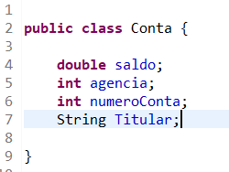
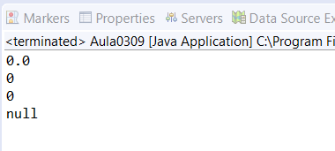
CRIANDO A CLASSE CRIA CONTA NO JAVA
public class CriaConta {
Public static void main (String [] args){
Conta primeiraConta = New Conta();
System.out.println(primeiraConta.saldo);
System.out.println(primeiraConta.agencia);
System.out.println(primeiraConta.numeroConta);
System.out.println(primeiraConta.Titular);
}
}
VALORES DEFAULT DOS ATRIBUTOS

Slide 25
COMPONENTE SWING

Slide 26
COMPONENTE CONTAINER
SÃO COMPONENTES QUE POSSUEM OUTROS CONTAINER
CONTAINER UTILIZA GERENCIAMENTO DE LAYOUT PARA DETERMINAR O LARGURA E A POSIÇÃO DOS COMPONENTES FILHOS

Slide 27
COMPONENTE SWING
OS COMPONENTES DA CLASSE Swing PODEM SER ENCONTRADOS NO PACKAGE (PACOTE) javax.swing
OS NOMES DOS COMPONENTES DA CLASSE Swing SÃO INICIADOS COM A LETRA “J”
EXEMPLO
COMPONENTE scroll bar É REPRESENTADO PELA CLASSE JScrollBar em javax.swing.Jscroll.bar

Slide 28
COMPONENTES
COMPONENTES CONTAINER QUE VAMOS CONHECER
JFrame
JPanel

Slide 29
JFrame

Slide 30
COMPONENTES
COMPONENTES DA CLASSE Swing SÃO SUBCLASSES DE COMPONENTES DA CLASSE CONTAINER AWT
TODOS OS GERENCIADORES DE LAYOUT AWT TRABALHAM PERFEITAMENTE BEM COM COMPONTENTES Swing

Slide 31
COMPONENTE - JFrame
import javax.swing.*;
public class FrameDemo {
public static void main(String[] args) {
//Compontente Swing Jframe
JFrame f = new JFrame("FRAME DEMONSTRATIVO");
f.setSize(800, 600); //Frame construído com 800 (largura) e 600 (altura)
f.setVisible(true);
}
}
CRIANDO UM JFrame EM BRANCO

Slide 32
COMPONENTES
CONTRUINDO COMPONENTES DA CLASSE AWT
COMPONENTE AWT É UM CONTAINER QUE OS COMPONENTES FILHOS PODEM SER ADICIONADOS DIRETAMENTE
COMPONENTE DA CLASSE JFrame É DIFERENTE, ELE NÃO É UM CONTAINER
JFrame PRECISA CHAMAR O MÉTODO getContentPane() da classe JFrame.

Slide 33
COMPONENTE CONTAINER - JFrame
import javax.swing.*;
import java.awt.*;
public class FrameDemo {
public static void main(String[] args) {
JFrame f = new JFrame("FRAME DEMONSTRATIVO");
f.setSize(800, 600);
//Componente AWT
Container cont = f.getContentPane();
cont.setLayout(new FlowLayout());
cont.add(new JButton("Button #" + 1));
cont.add(new JButton("Button #" + 2));
cont.add(new JButton("Button #" + 3));
f.setVisible(true);
}
}

Slide 34
COMPONENTE CONTAINER - JFrame
import javax.swing.*;
import java.awt.*;
public class FrameDemo {
public static void main(String[] args) {
JFrame f = new JFrame("FRAME DEMONSTRATIVO");
f.setSize(800, 600);
Container cont = f.getContentPane();
cont.setLayout(new FlowLayout());
for(int i = 1; i <= 3; i++)
cont.add(new JButton("Button #" + i));
f.setVisible(true);
}
}

Slide 35
JPanel

Slide 36
JPanel
É UMA COMPONENTE RETANGULAR EM BRANCO QUE CONTÉM OUTROS COMPONENTES.
CADA COMPONENTE JPanel UTILIZA UM GERENCIAMENTO DE LAYOUT PARA DETERMINAR A POSIÇÃO E A LARGURA DOS COMPONENTES FILHOS.
NO PRÓXIMO EXEMPLO TEMPOS UMA APLICAÇÃO COM DOIS COMPONENTES JPanel EM UM FRAME.
CADA PANEL CONTEM TRÊS BOTÕES
NA APLICAÇÃO UTILIZAMOS UM GERENCIADOR DE LAYOUT Grid Layout

Slide 37
COMPONENTE CONTAINER - JFrame
import javax.swing.*;
import java.awt.*;
public class FrameDemo {
public static void main(String[] args) {
JFrame f = new JFrame("FRAME DEMONSTRATIVO");
f.setSize(800, 600);
Container cont = f.getContentPane();
for(int i = 0; i < 2; i++) {
JPanel pan = new JPanel();
pan.setBackground(i==0 ? Color.BLUE : Color.green);
for(int j=0; j<3; j++)
pan.add(new JButton("Button"));
cont.add(pan);
}
f.setVisible(true);
}
}

Slide 38
COMPONENTES MAIS UTILIZADOS

Slide 39
JLabel JButton JCheckBox JRadioButton JScrollBar JTextField JTextArea JComboBox
JLabel É UM TIPO DE COMPONENTE QUE EXIBE UMA LINHA DE TEXTO SIMPLES OU UMA IMAGEM.
JLabel NÃO RESPONDE A ENTRADA DO USUÁRIO E NÃO EMITE EVENTOS.

Slide 40
COMPONENTE CONTAINER - JFrame
import javax.swing.*;
import java.awt.*;
public class LabelDemo {
public static void main(String[] args) {
JFrame f = new JFrame("LABEL DEMONSTRATIVO");
f.setSize(800, 600);
Container cont = f.getContentPane();
cont.setLayout(new FlowLayout());
cont.setBackground(Color.YELLOW); //adicionando um cor no fundo do JFrame
cont.add(new Label("ISSO É UM COMPONENTE JLabel"));
f.setVisible(true);
}
}

Slide 41
COMPONENTE CONTAINER – Jframe – COM FIGURA
import javax.swing.*;
import java.awt.*;
public class LabelDemo {
public static void main(String[] args) {
JFrame f = new JFrame("LABEL DEMONSTRATIVO");
f.setSize(800, 600);
Container cont = f.getContentPane();
cont.setLayout(new FlowLayout());
cont.setBackground(Color.YELLOW); //adicionando um cor no fundo do JFrame
ImageIcon icon = new ImageIcon("D:/2022/Lixo/Imagens_GIF/cachorro.gif");
f.getContentPane().add(new JLabel(icon));
f.setVisible(true);
}
}
Tipos: figura.png, figura.jpg

Slide 42
COMPONENTE CONTAINER – Jframe – COM FIGURA E TEXTO
import javax.swing.*;
import java.awt.*;
public class LabelDemo {
public static void main(String[] args) {
JFrame f = new JFrame("LABEL DEMONSTRATIVO");
f.setSize(800, 600);
Container cont = f.getContentPane();
cont.setLayout(new FlowLayout());
cont.setBackground(Color.YELLOW); //adicionando um cor no fundo do Jframe
cont.add(new Label("ISSO É UM COMPONENTE JLabel "));
cont.add(new Label("teste2"));
ImageIcon icon = new ImageIcon("D:/2022/Lixo/Imagens_GIF/cachorro.gif");
f.getContentPane().add(new JLabel(icon));
f.setVisible(true);
}
}
Tipos: figura.png, figura.jpg

Slide 43
JLabel JButton JCheckBox JRadioButton JScrollBar JTextField JTextArea JComboBox
JButton É UM TIPO DE COMPONENTE QUE IMPLEMENTA UM PRESSIONA BOTÃO.
Jbutton PODEMOS EXIBIR UM TEXTO, UM ICONE OU AMBOS
QUANDO O USUÁRIO CLICA NO COMPONENTE , OS EVENTOS Action SÃO ENVIADOS PARA TODOS REGISTRADORES DE ESCUTA (Listeners) Action.

Slide 44
COMPONENTE FRAME CONTENDO DOIS BUTTONS
import javax.swing.*;
import java.awt.*;
import java.awt.event.ActionEvent;
import java.awt.event.ActionListener;
public class FrameDemo extends JFrame {
private JButton helloBtn, goodbyeBtn;
public static void main(String[] args) {
new FrameDemo().setVisible(true);
}

Slide 45
COMPONENTE FRAME CONTENDO DOIS BUTTONS
//Constructor
FrameDemo(){
super("DEMONSTRACAO DE BOTAO");
setSize(800, 600);
Container cont = getContentPane();
cont.setLayout(new FlowLayout());
helloBtn = new JButton("OLÁ");
goodbyeBtn = new JButton("ATÁ LOGO");
cont.add(helloBtn);
cont.add(goodbyeBtn);
ButtonListener listener = new ButtonListener();
helloBtn.addActionListener(listener);
goodbyeBtn.addActionListener(listener);
}

Slide 46
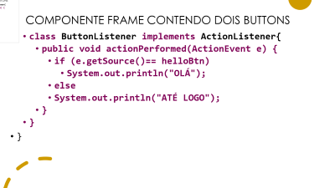
COMPONENTE FRAME CONTENDO DOIS BUTTONS
class ButtonListener implements ActionListener{
public void actionPerformed(ActionEvent e) {
if (e.getSource()== helloBtn)
System.out.println("OLÁ");
else
System.out.println("ATÉ LOGO");
}
}
}

Slide 47
JLabel JButton JCheckBox JRadioButton JScrollBar JTextField JTextArea JComboBox
JCheckBox É UM TIPO DE COMPONENTE QUE IMPLEMENTA UM ESTADO SELECIONADO E NÃO SELECIONADO.

Slide 48
COMPONENTE JCheckBox
import javax.swing.*;
import java.awt.*;
import java.awt.event.ActionEvent;
import java.awt.event.ActionListener;
public class FrameDemo {
public static void main(String[] args) {
JFrame frame = new JFrame("COMPONENTE CheckBox");
frame.setSize(800, 600);
Container cont = frame.getContentPane();
Cont.setLayout(new FlowLayout());
cont.add(new JCheckBox("MARQUE 1"));
cont.add(new JCheckBox ("MARQUE 2"));
cont.add(new JButton("CLICAR"));
Frame.setVisible(true);
}
}

Slide 49
JLabel JButton JCheckBox JRadioButton JScrollBar JTextField JTextArea JComboBox
JRadioButton É UM TIPO DE COMPONENTE UTILIZADO EM GRUPO PARA APRESENTAR SELEÇÃO EXCLUSIVA.
A CLASSE JRadioButton É GERALMENTE UTILIZADA COM A CLASSE ButtonGroup QUE POSSUI UM MÉTODO add(abstracao do botão)
QUANDO UM RadioButton FOR SELECIONADO UM OUTRO RadioButton DO MESMO GRUPO E DESMARCADO.

Slide 50
COMPONENTE JCheckBox
import javax.swing.*;
import java.awt.*;
import java.awt.event.ActionEvent;
import java.awt.event.ActionListener;
public class FrameDemo {
public static void main(String[] args) {
JFrame frame = new JFrame("COMPONENTE RadioButton");
frame.setSize(800, 600);
Container cont = frame.getContentPane();
cont.setLayout(new FlowLayout());
ButtonGroup btnGroup = new ButtonGroup();
JRadioButton rbtn = new JRadioButton("FÁCIL", true);
btnGroup.add(rbtn);
cont.add(rbtn);
rbtn = new JRadioButton("MÉDIO");
btnGroup.add(rbtn);
cont.add(rbtn);
rbtn = new JRadioButton("DIFÍCIL");
btnGroup.add(rbtn);
cont.add(rbtn);
frame.setVisible(true);
}
}

Slide 51
JLabel JButton JCheckBox JRadioButton JScrollBar JTextField JTextArea JComboBox
JRadioButton É UM TIPO DE COMPONENTE UTILIZADO EM GRUPO PARA APRESENTAR SELEÇÃO EXCLUSIVA.
A CLASSE JRadioButton É GERALMENTE UTILIZADA COM A CLASSE ButtonGroup QUE POSSUI UM MÉTODO add(abstracao do botão)
QUANDO UM RadioButton FOR SELECIONADO UM OUTRO RadioButton DO MESMO GRUPO E DESMARCADO.

Slide 52
COMPONENTE JCheckBox
import javax.swing.*;
import java.awt.*;
import java.awt.event.*;
public class Aula0809 extends JFrame{
public static void main(String[] args) {
// TODO Auto-generated method stub
new Aula0809().setVisible(true);
}
Aula0809(){
super("Scroll Bar Demo");
setSize(800, 600);
Container cont = getContentPane();
JScrollBar sbar = new JScrollBar(JScrollBar.HORIZONTAL);
Cont.add(sbar, BorderLayout.NORTH);
BarListener listener = new BarListener();
sbar.addAdjustmentListener(listener);
}

Slide 53
class BarListener implements AdjustmentListener{
public void adjustmentValueChanged(AdjustmentEvent e) {
System.out.println("VALOR = " + e.getValue());
}
}
}

Slide 54
JLabel JButton JCheckBox JRadioButton JScrollBar JTextField JTextArea JComboBox
JTextField É UM COMPONTENTE QUE SUPORTA ENTRADA PARA UMA LINHA,
JTextField EXTENDE (É FILHA) DA CLASSE javax.swing.text.JTextComponent,
ESSA CLASSE FORNECE MÉTODOS PARA ACESSAR E MODIFICAR O COMPONENTE DE TEXTO.
A CLASSE JTextField ENVIA EVENTOS CHAVES QUANDO RECEBE ENTRADA DO TECLADO.
A CLASSE JTextField ENVIA EVENTOS Actions QUANDO O USUÁRIO PRESSIONA A TECLA ENTER.
JTextArea EXIBE INFORMAÇÕES DE EVENTOS OCORRIDAS NO COMPONENTE JTextField.
DEVIDO A INAPROPRIAÇÃO DO COMPONENTE DE FLOW LAYOUT FOI UTILIZADO PARA DEMONSTRAR O BORDER LAYOUT.

Slide 55
COMPONENTE JTextField e JTextArea
import java.awt.*;
import java.awt.event.*;
import javax.swing.*;
public class Aula1509 extends JFrame implements ActionListener, KeyListener{
private JTextField field;
private JTextArea area;
public static void main(String[] args) {
new Aula1509().setVisible(true);
}

Slide 56
COMPONENTE JTextField e JTextArea
Aula1509(){
super("TEXTO DEMO");
setSize(800, 600);
Container cont = getContentPane();
field = new JTextField("EXEMPLO DE JTEXTFIELD");
field.addKeyListener(this);
field.addActionListener(this);
cont.add(field, BorderLayout.SOUTH);
area = new JTextArea();
cont.add(area, BorderLayout.CENTER);
}

Slide 57
COMPONENTE JTextField e JTextArea
public void keyPressed(KeyEvent e) {
}
@Override
public void keyReleased(KeyEvent e) {
}
@Override
public void keyTyped(KeyEvent e) {
area.append("CHAVE: " + e.getKeyChar());
}
public void actionPerformed(ActionEvent e) {
area.append("AÇÃO: " + field.getText());
}
}

Slide 58
JLabel JButton JCheckBox JRadioButton JScrollBar JTextField JTextArea JComboBox
JComboBox É UM COMPONTENTE QUE COMBINA A FUNCIONALIDADE DE TEXTO APRESENTANDO UMA LISTA DE OPÇÕES.

Slide 59
COMPONENTE JTextField e JTextArea
import java.awt.*;
import javax.swing.*;
public class Aula2209_JComboBox extends JFrame{
public static void main(String[] args) {
new Aula2209_JComboBox().setVisible(true);
}

Slide 60
COMPONENTE JTextField e JTextArea
Aula2209_JComboBox() {
super("EXEMPLO DO COMPONETE JComboBox");
setSize(800, 600);
Container cont = getContentPane();
cont.setLayout(new FlowLayout());
String[] initialVals = {"Dragão", "Fantasma", "Unicornio"};
JComboBox combo = new JComboBox(initialVals);
combo.setEditable(true);
cont.add(combo);
}
}

Slide 61
MENU COMPONENTS
Menu Components PERMITE QUE O PROGRAMADOR ORGANIZE STRINGs EM UMA BARRA DE MENU

Slide 62
COMPONENTE Menu
import java.awt.*;
import javax.swing.*;
public class Aula2209Menu {
public static void main(String[] args) {
JFrame frame = new JFrame("EXEMPLO DE MENU");

Slide 63
COMPONENTE JComboBox
JMenuBar mbar = new JMenuBar(); //criado barra de menu
JMenu fileMenu = new JMenu("ARQUIVO"); //criado menu de arquivos
fileMenu.add(new JMenuItem("NOVO"));
fileMenu.add(new JMenuItem("SAIR"));
mbar.add(fileMenu);

Slide 64
COMPONENTE JComboBox
JMenu sampleMenu = new JMenu("Sample"); //criado menu sample
sampleMenu.add(new JMenuItem("PLAIN"));
sampleMenu.insertSeparator(1);
sampleMenu.add(new JCheckBoxMenuItem("CHECK"));

Slide 65
COMPONENTE JComboBox
ButtonGroup group = new ButtonGroup();
JRadioButtonMenuItem radioMI;
for(int i = 0; i < 2; i++) {
radioMI = new JRadioButtonMenuItem("Radio" + i);
group.add(radioMI);
sampleMenu.add(radioMI);
}

Slide 66
COMPONENTE JComboBox
JMenu subMenu = new JMenu("SUBOPCOES");
subMenu.add(new JMenuItem("TESTE1"));
subMenu.add(new JMenuItem("TESTE2"));
subMenu.add(new JMenuItem("TESTE3"));
sampleMenu.add(subMenu);
mbar.add(sampleMenu);

Slide 67
COMPONENTE JComboBox
frame.setJMenuBar(mbar); //instalar o Menu Bar
frame.setSize(800, 600);
frame.setVisible(true);
}
}

Slide 68
ATIVIDADE EM SALA DE AULA
EQUIPES

Slide 69
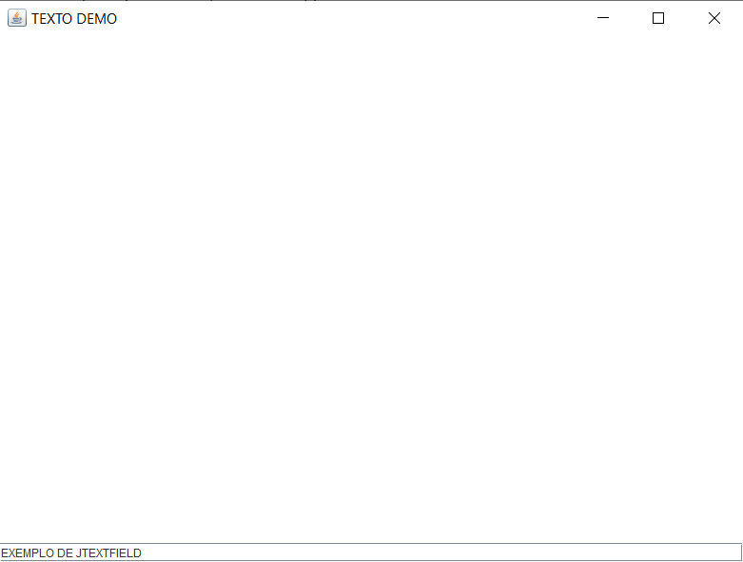
EQUIPES 1
BRUNO
MAURÍCIO
DAVI
GABRIEL DEMETRIO
PEDRO ALVES

Slide 70
EQUIPE 2
FERNANDO
WESLEY
MARCO ANTONIO

Slide 71
EQUIPE 3
LUCAS
MAURO
DACIO
CAIO
WILSON
GABRIEL HENRIQUE SOUZA
LUIZA
ADRIANO
IGOR

Slide 72
EQUIPE 4
MATHEWS
RAFAEL
FERNANDA
JOÃO PAULO
ADIEL

Slide 73
POLIMORFISMO

Slide 74
AMBIENTE – MINI MUNDO
FUNCIONÁRIO
+ nome: String
+ cpf: String
+ salario: double
+getBonificacao(): double
+ getters e setters
Classe Mãe ou Pai
Base class
Super Class
OBJECT : g1
Nome = null
Cpf = null
Salario = 0.0
Senha = 0
Herda ou é um
Extends
Gerente g1 = new Gerente();
GERENTE
+ senha: String
+ autentica(): boolean
Classe Filha

Slide 75
POLIMORFISMO
POLIMORFISMO REFERE-SE A UM PRINCIPIO DA BIOLOGIA EM QUE UM ORGANISMO OU UMA ESPÉCIE PODE TER DIFERENTES FORMAS. (Oracle Java Documentation. Acessado em https://docs.oracle.com/javase/tutorial/java/IandI/polymorphism.html)
ESTE PRINCIPIO É APLICADO NA PROGRAMAÇÃO ORIENTADA A OBJETOS ONDE AS SUBCLASSES DE UMA CLASSE PODEM DEFINIR COMPORTAMENTOS ESPECÍFICOS E COMPARTILHAR ESSAS FUNCIONALIDADES NA CLASSE PAI.
POLIMORFISMO SERÁ DEMONSTRADO COM HIERARQUIAS E HERANÇA.
O POLIMORFISMO PERMITE ESCREVER PROGRAMAS QUE PROCESSAM OBJETOS QUE COMPARTILHAM A MESMA SUPERCLASSE EM UMA HIERARQUIA DE CLASSES COMO SE TODAS FOSSEM OBJETOS DA SUPERCLASSE. (Deitel, H. M. 2006)

Slide 76
PILARES DA HERANÇA
REUTILIZAÇÃO DE ATRIBUTOS E MÉTODOS
REFERÊNCIAS

Slide 77
PILARES DA HERANÇA
QUANDO TRABALHAMOS COM REFERÊNCIAS TEMOS A SEGUINTE ESTRUTURA:
Funcionario g1 = new Gerente();
Nome da Classe para chamar o Construtor
Posso declarer um Tipo mais Generico
ISSO NOS INFORMA QUE UM GERENTE É UM FUNCIONÁRIO!

Slide 78
PILARES DA HERANÇA
QUANDO TRABALHAMOS COM REFERÊNCIAS TEMOS A SEGUINTE ESTRUTURA:
Gerente g1 = new Funcionário();
Nome da Classe para chamar o Construtor
Posso declarer um Tipo mais Generico
ISSO NOS INFORMA QUE NEM TODO FUNCIONÁRIO É UM GERENTE!

Slide 79
POLIMORFISMO – CONSTRUINDO O EXEMPLO
CRIANDO A CLASSE FUNCIONARIO
private String nome;
private String cpf;
private double salario;
//protected double salario; //privete o atributo só ser visivel na classe funcionário então posso mudar para o tipo protected para que o meu filho Gerente tenha acesso

Slide 80
POLIMORFISMO – CONSTRUINDO O EXEMPLO
CRIANDO A CLASSE FUNCIONARIO
public double getBonificacao() {
return this.salario * 0.1;
}
public String getNome() {
return nome;
}

Slide 81
POLIMORFISMO – CONSTRUINDO O EXEMPLO
CRIANDO A CLASSE FUNCIONARIO
public void setNome(String nome) {
this.nome = nome;
}
public String getCpf() {
return cpf;
}
public void setCpf(String cpf) {
this.cpf = cpf;
}
public double getSalario() {
return salario;
}
public void setSalario(double salario) {
this.salario = salario;
}
}

Slide 82
POLIMORFISMO – CONSTRUINDO O EXEMPLO
CRIANDO A CLASSE GERENTE
public class Gerente extends Funcionario{
private int senha;
public double getBonificacao() {
//return super.salario; //usado a palavra super porque o atributo salario é da classe Funcionario
//return super.getBonificacao() * super.salario; //bonificação do gerente mudou para bonificação dos Funcionario + salario
return super.getBonificacao() * super.getSalario(); //posso modificar a visibilidade em
// funcionario para private novamente
}
public boolean autentica(int senha) {

Slide 83
POLIMORFISMO – CONSTRUINDO O EXEMPLO
CRIANDO A CLASSE GERENTE
if(this.senha == senha ) {
return true;
} else {
return false;
}
}
public void setSenha(int senha) {
this.senha = senha;
}
}

Slide 84
POLIMORFISMO – CONSTRUINDO O EXEMPLO
CRIANDO A CLASSE TESTE FUNCIONARIO
public class TesteFuncionario {
public static void main(String[] args) {
// TODO Auto-generated method stub
Funcionario f1 = new Funcionario();
f1.setNome("PAULO");
f1.setCpf("22299911120");
f1.setSalario(200.0);
//f1.salario = 400; //não funciona porque o atributo está privado - só a mesma classe tem acesso
System.out.println(f1.getNome());
System.out.println(f1.getBonificacao());
}
}

Slide 85
POLIMORFISMO – CONSTRUINDO O EXEMPLO
CRIANDO A CLASSE TESTEGERENTE
public class TesteGerente {
public static void main(String[] args) {
// TODO Auto-generated method stub
Gerente g1 = new Gerente();
//Métodos da Classe Funcionário
g1.setCpf("77788899910");
g1.setNome("MARIA");
g1.setSalario(500.0);

Slide 86
POLIMORFISMO – CONSTRUINDO O EXEMPLO
CRIANDO A CLASSE TESTEGERENTE
System.out.println("CPF DO CLINETE: "+ g1.getCpf());
System.out.println("NOME DO CLIENTE: "+ g1.getNome());
System.out.println("SALARIO DO CLIENTE: "+ g1.getSalario());
//Método da classe Gerente
g1.setSenha(5555);
boolean autenticou = g1.autentica(5555);
System.out.println(autenticou);
System.out.println(g1.getBonificacao());
//g1.salario = 200.0; ////não funciona porque o atributo está privado - só a mesma classe tem acesso
}
}

Slide 87
POLIMORFISMO – CONSTRUINDO O EXEMPLO
CRIANDO A CLASSE TESTEREFERENCIA
public class TesteReferencias {
public static void main(String[] args) {
Funcionario g1 = new Gerente();
g1.setNome("Paulo Jose");
System.out.println(g1.getNome());
}
}

Slide 88
POLIMORFISMO – CONSTRUINDO O EXEMPLO
CRIANDO A CLASSE TESTEREFERENCIA
public class TesteReferencias {
public static void main(String[] args) {
Funcionario g1 = new Gerente();
g1.setNome("Paulo Jose");
System.out.println(g1.getNome());
//OBSERVE ISSO
G1.autentica(4444); //não funciona porque g1 é uma referencia do tipo
// Funcionario não é referencia do tipo gerente.
//Classe funcionário não possui o metodo autentica
}
}

Slide 89
POLIMORFISMO – CONSTRUINDO O EXEMPLO
OBJECT : Gerente
Nome = null
Cpf = null
Salario = 0.0
Senha = 0
g1
Funcionário g1 = new Gerente();

Slide 90
POLIMORFISMO – CONSTRUINDO O EXEMPLO
IMAGINEMOS QUE TEMOS QUE CONTROLAR A BONIFICAÇÃO DOS FUNCIONÁRIO
VAMOS CRIAR A CLASSE CONTROLEDEBONIFICACAO

Slide 91
POLIMORFISMO – CONSTRUINDO O EXEMPLO
CRIANDO A CLASSE CONTROLEDEBONIFICACAO
public class ControledeBonificacao {
private double soma; //para somar as bonificações da cada
// funcionário
public void registra(Gerente g) {
double bonificacao = g.getBonificacao();
this.soma += bonificacao;
}

Slide 92
POLIMORFISMO – CONSTRUINDO O EXEMPLO
CRIANDO A CLASSE CONTROLEDEBONIFICACAO
public double getsoma() {
return soma;
}
}

Slide 93
POLIMORFISMO – CONSTRUINDO O EXEMPLO
VAMOS TER QUE ALTERAR A CLASSE CONTROLE DE BONIFICAÇÃO PARA ADICIONAR O FUNCIONARIO
public class ControledeBonificacao {
private double soma; //para somar as bonificações da cada
// funcionário
public void registra(Gerente g) {
double bonificacao = g.getBonificacao();
this.soma += bonificacao;
}

Slide 94
POLIMORFISMO – CONSTRUINDO O EXEMPLO
VAMOS TER QUE ALTERAR A CLASSE CONTROLE DE BONIFICAÇÃO PARA ADICIONAR O FUNCIONARIO
public void registra(Funcionario f) {
double bonificacao = g.getBonificacao();
this.soma += bonificacao;
}

Slide 95
POLIMORFISMO – CONSTRUINDO O EXEMPLO
VAMOS TER QUE ALTERAR A CLASSE CONTROLE DE BONIFICAÇÃO PARA ADICIONAR O FUNCIONARIO
public double getsoma() {
return soma;
}
}

Slide 96
POLIMORFISMO – CONSTRUINDO O EXEMPLO
OBSERVE QUE OS TRÊS MÉTODOS DA CLASSE CONTROLE DE BONIFICAÇÃO FAZEM A MESMA COISA.
MAS PARA CADA TIPO PRECISAMOS TER UM MÉTODO ESPECÍFICO PARA CALCULAR A BONIFICAÇÃO
CADA TIPO DE FUNCIONÁRIO QUE APARECER PRECISO REPETIR O MESMO MÉTODO COM SE CALCULO ESPECÍFICO.
PARA RESOLVER ISSO PRECISAMOS TEM EM MENTE QUE NÃO VAMOS TER UMA PORTA PARA CADA FUNCIONÁRIO NA MESMA PORTA TEMOS QUE ATENDER TODOS OS FUNCIONÁRIOS.
TEMOS QUE FAZER UMA UNICA PORTA FUNCIONÁRIO PARA QUE TODOS QUE SEJAM FUNCIONÁRIO POSSA ENTRAR PELA PORTA E INFORMAR SUA BONIFICAÇÃO.

Slide 97
POLIMORFISMO – CONSTRUINDO O EXEMPLO
VAMOS TER QUE ALTERAR A CLASSE CONTROLE DE BONIFICAÇÃO PARA ADICIONAR UM ÚNICO MÉTODO PARA CONTROLAR A BONIFICAÇÃO DE TODOS OS FUNCIONARIOS
public class ControledeBonificacao {
private double soma;
public void registra(Gerente g) {
double bonificacao = g.getBonificacao();
this.soma += bonificacao;
}
public double getsoma() {
return soma;
}
}

Slide 98
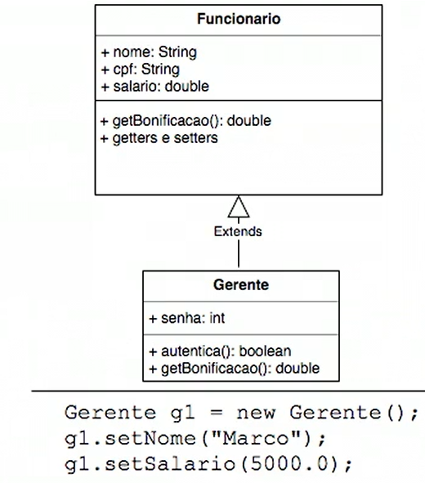
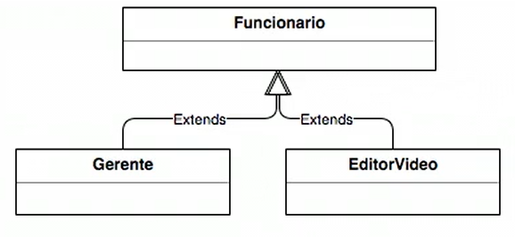
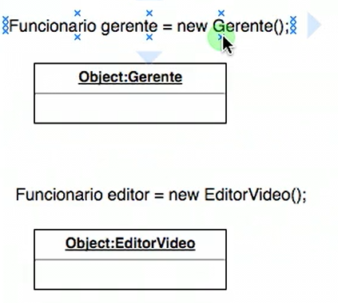
RESUMINDO OS CONCEITOS DE HERANÇA
HERANÇA COM JAVA TEMOS:
REUTILIZAÇÃO DE CÓDIGO
POLIMORFISMO
HERANÇA DE ATRIBUTOS E MÉTODOS

Slide 99
Classe Abstrata

Slide 100
CLASSES ABSTRATAS
SÃO CLASSES ONDE O PROGRAMADOR NÃO IRÁ UTILIZAR PARA INSTANCIAR OBJETOS, PORQUE SÃO CLASSES INCOMPLETAS
SÃO CLASSES UTILIZADAS COMO SUPERCLASSES EM HIERARQUIAS DE HERANÇAS
SÃO CLASSES QUE FORNECEM UMA SUPERCLASSE APROPRIADA PARA QUE OUTRAS CLASSES POSSAM HERDAR E COMPARTILHAR UM PROJETO COMUM
SÃO CLASSES CRIADAS COM A PALAVRA ABSTRACT
SÃO CLASSES QUE POSSUEM UM OU MAIS MÉTODOS ABSTRATOS. UM MÉTODO ABSTRATO É CRIADO COM A PALAVRA CHAVE ABSTRACT NA SUA DECLARAÇÃO.
Ex.: public abstract void desenha();
MÉTODOS ABSTRATOS NÃO FORNECEM IMPLEMENTAÇÕES.

Slide 101
CLASSES ABSTRATAS
NO CONTEXTO DAS CLASSES FUNCIONARIOS, GERENTE E EDITORDEVIDEO
FICA NÃO FICA LEGAL A INFORMAÇÃO QUE UMA PESSOA É UM FUNCIONÁRIO. PARA MELHORAR ESSE NOMECLATURA, VAMOS TRABALHAR COM O CONCEITO DE CLASSE ABSTRATA.
NÃO EXISTE UMA PESSOA QUE SEJA SÓ FUNCIONÁRIO. ESSA PESSOA POSSUI ALGUM PAPEL (GERENTE, PROGRAMADOR, EDITOR DE VIDEO)
FUNIONARIO É UM CONCEITO ABSTRATO. NÃO É UMA COISA CONCRETA.

Slide 102
CLASSES ABSTRATAS
QUEREMOS EVITAR QUE UM OBJETO FUNCINÁRIO POSSA SER SEJA CRIADO. PORQUE NÃO FAZ SENTIDO!

Slide 103
CENÁRIO
CONTROLEDEBONIFICACAO
+ Soma: double
+ registra(Funcionario): double
+ getSoma( ): double
FUNCIONARIO
+ Nome: String
+ CPF : String
+ Salario: double
+ getBonificacao( ): double
+ gets( )
+ sets( )
GERENTE
+ Senha: int
+ setSenha(int)
+ Autentica(int) : boolean
+ getBonificacao( ): double
DESIGN
+ getBonificacao( ): double
EDITORDEIMAGEM
+ getBonificacao( ): double

Slide 104
CLASSES FUNCIONÁRIO
public class Funcionario {
private String nome;
private String cpf;
private double salario;
public double getBonificacao() {
return this.salario * 0.1;
}

Slide 105
CLASSES FUNCIONÁRIO
public String getNome() {
return nome;
}
public void setNome(String nome) {
this.nome = nome;
}
public String getCpf() {
return cpf;
}
public void setCpf(String cpf) {
this.cpf = cpf;
}
public double getSalario() {
return salario;
}
public void setSalario(double salario) {
this.salario = salario;
}
}

Slide 106
CLASSES FUNCIONÁRIO MODIFICADA
public abstract class Funcionario{
private String nome;
private String cpf;
private double salario;
public double getBonificacao() {
return this.salario * 0.1;
}
.
.
.
}
Uma vez que modificamos a classe Funcionario para Abstrata. Não Podemos mais instanciar um objeto da classe Funcionario.
Exemplo: Funcionario f1 = new Funcionario( );
error

Slide 107
CLASSES TESTEFUNCIONÁRIO
public class TesteFuncionario {
public static void main(String[] args) {
/* Funcionario f1 = new Funcionario(); vai dar erro porque a
classe funcionario foi
modificada para abstrata */
Funcionario f1 = new EditordeImagem();
f1.setCpf("333.222.555-10");
f1.setNome("MARIA JOSE");
f1.setSalario(200.0);
System.out.println(f1.getBonificacao());
}
}

Slide 108
O QUE OCORREU COM A MUDANÇA DE CLASSE CONCRETA PARA CLASSE ABSTRATA
A CLASSE DESIGN
CONTINUA TENDO O REUSO EM DECORRÊNCIA DA HERANÇA
A EDITORDEIMAGEM
CONTINUA TENDO O REUSO EM DECORRÊNCIA DA HERANÇA
A CLASSE GERENTE
CONTINUA TENDO O REUSO EM DECORRÊNCIA DA HERANÇA
O MÉTODO BONIFICAÇÃO CONTINUA NORMAL PARA TODAS AS CLASSES
A CLASSE CONTROLEDEBONIFICACAO
CONTINUA COM O POLIMORFISMO
public class ControledeBonificacao {
private double soma;
public void registra(Funcionario f) {
double bonificacao = f.getBonificacao();
this.soma += bonificacao;
}
public double getSoma( ){
return soma;
}
}

Slide 109
CLASSES ABSTRATAS
O CÓDIGO DA BONIFICAÇÃO VAI SER ESPECÍFICA PARA CADA FUNCIONÁRIO ENTÃO NÃO PRECISAMOS MAIS DO MÉTODO DE BONIFICAÇAO DA CLASSE FUNCIONÁRIO.
DESSA FORMA A CLASSE PAI VAI FICAR SEM O MÉTODO BONIFICAÇÃO().

Slide 110
CLASSES FUNCIONÁRIO MODIFICADA
public abstract class Funcionario {
private String nome;
private String cpf;
private double salario;
.
.
.
}
A classe Funcionario VAI FICAR SEM O MÉTODO getBonificacao( ) PORQUE AGORA O CÁLCULO DE BONIFICAÇÃO É ESPECIFICO PARA CADA CLASSE. NÃO EXISTE UM CÁLCULO PADRÃO DE BONIFICAÇÃO.
error

Slide 111
CLASSES ABSTRATAS
TEMOS QUE ENCONTRAR UMA FORMA DE TER O MÉTODO getBonificacao NA CLASSE FUNCIONARIO SEM QUE ELE INTERFIRA NOS METÓDOS DE CADA CLASSE QUE POSSUI SEU CALCULO ESPECIFICO PARA CALCULAR A BONIFICAÇÃO.
PRECISAMOS DEFINIR QUE O MÉTODO getBonificacao SEJA ABSTRATO. SEM CORPO. SIM MÉTODO SEM CORPO.

Slide 112
CLASSES FUNCIONÁRIO MODIFICADA
public abstract class Funcionario{
private String nome;
private String cpf;
private double salario;
public abstract double getBonificacao();
.
.
.
}
MÉTODO SEM CORPO

Slide 113
CLASSES FUNCIONÁRIO MODIFICADA
public class Design extends Funcionario {
/*public double getBonificacao() {
return 200;
}*/
}
AS CLASSES FILHAS SÃO OBRIGADAS A IMPLEMENTAR O MÉTODO BONIFICAÇÃO DA CLASSE PAI. SE O MÉTODO FOR OMITIDO NA CLASSE O COMPILADOR VAI APRESENTAR ERRO. SE TIRAR O COMENTÁRIO VAI COMPILAR SEM PROBLEMA.

Slide 114
CLASSES FUNCIONÁRIO MODIFICADA
public abstract class Design extends Funcionario {
/*public double getBonificacao() {
return 200;
}*/
}
SE A CLASSE FILHA FOR DEFINIDA COMO ABSTRATA NÃO É EXIGIDO O MÉTODO DO PAI. DAI VAI COMPILAR SEM PROBLEMA.

Slide 115
CLASSES ABSTRATAS
ControledeBonificacao
Funcionario <<Abstract>>
getBonificacao <<Abstract>>
extends
extends
extends
Gerente
+ Autentica(): Boolean
EditordeVideo
Design

Slide 116
CLASSES ABSTRATAS
EXERCÍCIO DE CLASSES ABSTRATAS COM O DOMÍNIO DE CONTA

Slide 117
CLASSES ABSTRATAS
VAMOS CRIAR UMA CLASSE DENOMINADA SISTEMA INTERNO PARA AUTENTICAR APENAS O GERENTE E O ADMINISTRADOR.
NÃO PODE AUTENTICAR DESIGN NEM EDITORDEVIDEO.

Slide 118
CLASSES ABSTRATAS
Funcionario
<<Abstract>>
extends
extends
extends
extends
Administrador
+ Autentica(): Boolean
Gerente
+ Autentica(): Boolean
EditordeVideo
Design

Slide 119
CLASSES ABSTRATAS
CLASSE SISTEMA INTERNO PARA AUTENTICAR APENAS O GERENTE E O ADMINISTRADOR.
PRECISA TER UM ATRIBUTO SENHA
PRECISA TER UM MÉTODO AUTENTICA

Slide 120
CLASSES ABSTRATAS
PRIMEIRA COISA A SE PENSAR SERIA CRIAR UM MÉTODO PARA AUTENTICAR OS GERENTES.
public class SistemaInterno {
private int senha = 5555;
public void autentica(Gerente g) {
boolean autenticou = g.autentica(this.senha);
if(autenticou) {
System.out.println("PODE ENTRAR NO SISTEMA");
} else {
System.out.println("NAO PODE ENTRAR NO SISTEMA");
}
}
}

Slide 121
CLASSES ABSTRATAS – TESTE DA CLASSE SISTEMAINTERNO
public class TesteSistemaInterno {
public static void main(String[] args) {
Gerente g1 = new Gerente();
g1.setSenha(5555); //SENHA QUE FOI CADASTRADA NO SISTEMAINTERNO
SistemaInterno Si = new SistemaInterno();
Si.autentica(g1);
}

Slide 122
CLASSES ABSTRATAS
PRECISO AUTENTICAR TAMBÉM O ADMINSTRADOR. PARA ISSO VAMOS CRIAR A CLASSE ADMINISTRADOR

Slide 123
CLASSES ABSTRATAS
public class Administrador extends Funcionario {
private int senha;
public boolean autentica(int senha) {
if(this.senha == senha ) {
return true;
} else {
return false;
}
}
public void setSenha(int senha) {
this.senha = senha;
}
@Override
public double getBonificacao() {
// TODO Auto-generated method stub
return 50;
}
}

Slide 124
CLASSES ABSTRATAS
public class Gerente extends Funcionario{
private int senha;
public boolean autentica(int senha) {
if(this.senha == senha ) {
return true;
} else {
return false;
}
}
public void setSenha(int senha) {
this.senha = senha;
}
public double getBonificacao() {
return super.getSalario(); //Gerente recebe seu salario simples
}
}

Slide 125
CLASSES ABSTRATAS – TESTE DA CLASSE SISTEMAINTERNO COM ADMINISTRADOR
public class TesteSistemaInterno {
public static void main(String[] args) {
Gerente g1 = new Gerente();
administrador ad = new Administrador( );
ad.setSenha(3333);
g1.setSenha(5555); //SENHA QUE FOI CADASTRADA NO SISTEMAINTERNO
SistemaInterno Si = new SistemaInterno();
Si.autentica(g1);
Si.autentica(ad); //vai dar erro porque a classe Sistema interno
// só aceita gerente
}

Slide 126
CLASSES ABSTRATAS
SOLUÇÃO ENTÃO SERIA DUPLICAR O MÉTODO AUTENTICA NA CLASSE SISTEMAINTERNO. ISSO NÃO SERIA LEGAL!

Slide 127
CLASSES ABSTRATAS
public class SistemaInterno {
private int senha = 5555;
public void autentica(Gerente g) {
boolean autenticou = g.autentica(this.senha);
if(autenticou) {
System.out.println("PODE ENTRAR NO SISTEMA");
} else {
System.out.println("NAO PODE ENTRAR NO SISTEMA");
}
}

Slide 128
CLASSES ABSTRATAS
PRIMEIRA COISA A SE PENSAR SERIA CRIAR UM MÉTODO PARA AUTENTICAR OS GERENTES.
public void autentica(adminstrador a) {
boolean autenticou = a.autentica(this.senha);
if(autenticou) {
System.out.println("PODE ENTRAR NO SISTEMA");
} else {
System.out.println("NAO PODE ENTRAR NO SISTEMA");
}
}
}

Slide 129
CLASSES ABSTRATAS
OUTRA FORMA DE RESOLVER SERIA COLOCANDO O MÉTODO NA CLASSE FUNCIONÁRIO.

Slide 130
CLASSES ABSTRATAS
public abstract class Funcionario {
private int senha;
public boolean autentica(int senha) {
if(this.senha == senha ) {
return true;
} else {
return false;
}
}
public void setSenha(int senha) {
this.senha = senha;
}
.
.
.
}

Slide 131
CLASSES ABSTRATAS
PRÓXIMO PASSO APAGAR É APAGAR O MÉTODO AUTENTICA DA CLASSE GERENTE E ADMINISTRADOR. JÁ QUE O MÉTODO FOI IMPLEMENTADO NA CLASSE FUNCIONÁRIO.

Slide 132
CLASSES ABSTRATAS
PRÓXIMO PASSO APAGAR É APAGAR O MÉTODO AUTENTICA DA CLASSE GERENTE E ADMINISTRADOR. JÁ QUE O MÉTODO FOI IMPLEMENTADO NA CLASSE FUNCIONÁRIO.

Slide 133
CLASSES ABSTRATAS
public class Gerente extends Funcionario {
public double getBonificacao() {
return super.getSalario();
}
}

Slide 134
CLASSES ABSTRATAS
public class Administrador extends Funcionario {
public double getBonificacao() {
return 50;
}
}

Slide 135
CLASSES ABSTRATAS – TESTE DA CLASSE SISTEMAINTERNO COM ADMINISTRADOR
public class TesteSistemaInterno {
public static void main(String[] args) {
Gerente g1 = new Gerente();
Administrador ad = new Administrador( );
Design dd = new Design( );
ad.setSenha(3333);
g1.setSenha(5555);
dd.setSenha(4444);
SistemaInterno Si = new SistemaInterno();
Si.autentica(g1);
Si.autentica(ad);
Si.autentica(dd);
}
}
O PROBLEMA É QUE TODOS PODEM SE AUTENTICAR EDITORDEVIDEO E DESIGN

Slide 136
CLASSES ABSTRATAS
Funcionario
<<Abstract>>
extends
extends
extends
FuncionarioAutentica
<<Abstract>>
+ Autentica(): Boolean
EditordeVideo
Design
extends
extends
Administrador
Gerente
+ Autentica(): Boolean

Slide 137
CLASSES ABSTRATAS
SOLUÇÃO PARA RESOLVER O PROBLEMA
CRIAR UMA CLASSE INTERMEDIÁRIA (FUNCIONÁRIOAUTENTICA)

Slide 138
CLASSES ABSTRATAS – CRIANDO A CLASSE FUNCIONARIOAUTENTICAVEL
public abstract class FuncionarioAutentica extends Funcionario {
private int senha;
public boolean autentica(int senha) {
if(this.senha == senha ) {
return true;
} else {
return false;
}
}
public void setSenha(int senha) {
this.senha = senha;
}
}

Slide 139
CLASSES ABSTRATAS
CLASSE GERENTE E ADMINISTRADOR VAI EXTENDER PARA A CLASSE FUNCIONARIOAUTENTICA

Slide 140
CLASSES ABSTRATAS
public class Gerente extends FuncionarioAutentica {
public double getBonificacao() {
return 50;
}
}

Slide 141
CLASSES ABSTRATAS
public class Administrador extends FuncionarioAutentica {
public double getBonificacao() {
return 50;
}
}

Slide 142
CLASSES ABSTRATAS
PRECISA ARRUMAR A CLASSE SISTEMAINTERNO PARA PASSAR COMO PARAMETRO PARA O METODO AUTENTICA A CLASSE FUNCIONARIOAUTENTICA

Slide 143
CLASSES ABSTRATAS
public class SistemaInterno {
private int senha = 5555;
public void autentica(FuncionarioAutentica fa) {
boolean autenticou = fa.autentica(this.senha);
if(autenticou) {
System.out.println("PODE ENTRAR NO SISTEMA");
} else {
System.out.println("NAO PODE ENTRAR NO SISTEMA");
}
}
}

Slide 144
CLASSES ABSTRATAS
AGORA PRECISA TESTAR O SISTEMA

Slide 145
CLASSES ABSTRATAS – TESTE DA CLASSE SISTEMAINTERNO COM ADMINISTRADOR
public class TesteSistemaInterno {
public static void main(String[] args) {
Gerente g1 = new Gerente();
Administrador ad = new Administrador( );
ad.setSenha(3333);
g1.setSenha(5555);
SistemaInterno Si = new SistemaInterno();
Si.autentica(g1);
Si.autentica(ad);
}
}

Slide 146
CLASSES ABSTRATAS
PASSOS POSSÍVEIS PARA RESOLVER O PROBLEMA
CRIAR DOIS MÉTODOS AUTENTICA NA CLASSE SISTEMAINTERNO UM MÉTODO AUTENTICA PARA O GERENTE E OUTRO AUTENTICA PARA O ADMINISTRADOR. MAS ESSA SOLUÇÃO NÃO É LEGAL.
COLOCAR O MÉTODO AUTENTICA NA CLASSE FUNCIONÁRIO. APAGAR O MÉTODO DE GERENTE E DE ADMINISTRADOR. O PROBLEMA QUE TODAS AS CLASSES VÃO UTILIZAR O AUTENTICA.

Slide 147
Exceções

Slide 148
Threads

